Slide 1
Елена Андреевна
Салтанаева
кафедра ИИУС
к. Г-309, Г-325

Slide 2
Вещественно-энергетическая картина мира
Галактики
Макротела
Биологические Человек Общество
системы
Молекулы
Атомы Техника
Элементарные частицы

Slide 3
Информация вокруг нас
Информация в природе
Генетическая информация
Человек и информация
Информация и общество
Информационные процессы в технике

Slide 4
Информационные революции
Первая ИР - изобретение письменности.
Вторая ИР (середина XVI в.) - изобретение книгопечатания.
Третья ИР (конец XIX в.) - изобретение электричества, появление телеграфа, телефона, радио.
Четвертая ИР (70-е гг. XX в.) - изобретение микропроцессорной технологии и появлением персонального компьютера.

Slide 5
Определение информатики
Информатика –прикладной предмет, цель которого – освоение основ и возможностей современной компьютерной технологии, а именно: освоение аппаратных средств – hardware – и принципов работы с ними и наиболее распространенных программных средств – software.
Информатика – это техническая наука, систематизирующая приемы создания, хранения, обработки и передачи информации средствами вычислительной техники, а также принципы функционирования этих средств и методы управления ими.

Slide 6
Понятие информации
Информация – это продукт взаимодействия данных и адекватных им методов.

Slide 7
Свойства информации
Объективность и субъективность
Полнота
Достоверность
Адекватность
Доступность
Актуальность
Релевантность – способность соответствовать запросам пользователя.
Краткость и четкость
Ценность
Понятность

Slide 8
Определение данных
Данные – диалектическая составная часть информации. Они представляют собой зарегистрированные сигналы.
Данные – это информация, представленная в виде, пригодном для обработки ее автоматическими средствами при возможном участии человека.

Slide 9
Операции с данными
Сбор
Формализация
Фильтрация
Сортировка
Архивация
Защита
Транспортировка
Преобразование

Slide 10
Формула Хартли
N=2^{I},
где N – количество возможных событий, I – количество информации.
Восьми двоичных разрядов достаточно для кодирования 256 (256=2⁸) различных символов.

Slide 11
Задачи на количество информации
Задача 1:
Какое количество информации получит второй игрок после первого хода первого игрока в игре «Крестики-нолики» на поле размером 4х4?
16=2^{I}, I =4 – 4 бита информации
Задача 2:
Происходит выбор одной карты из колоды в 64 карты. Какое количество информации мы получаем в зрительном сообщении о выборе определенной карты?
64=2^{I}, I =6 – 6 бит информации
Задача 3:
Какое было количество возможных событий, если после реализации одного из них мы получили количество информации равное 3 битам?
N=2³, N=8 – возможных событий.

Slide 12
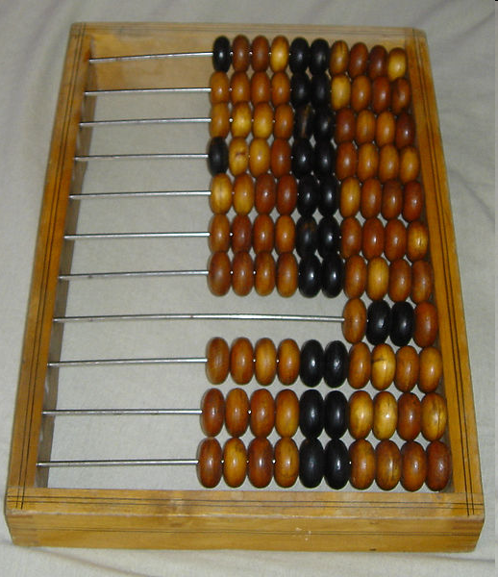
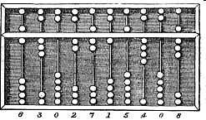
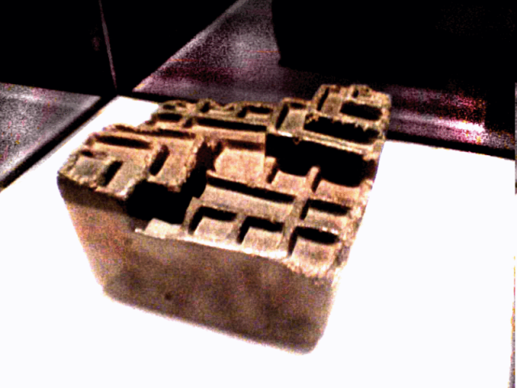
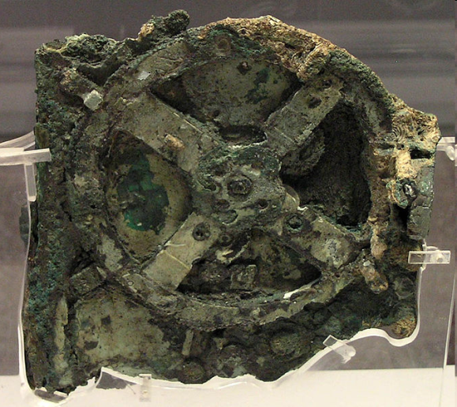
История вычислительной техники
Абак (счеты), 3000 г. до н.э.
Юпана (абак инков), до 1600 г. н.э.
Часть антикитерского счетного механизма, ок. 150 г. до н.э.

Slide 13
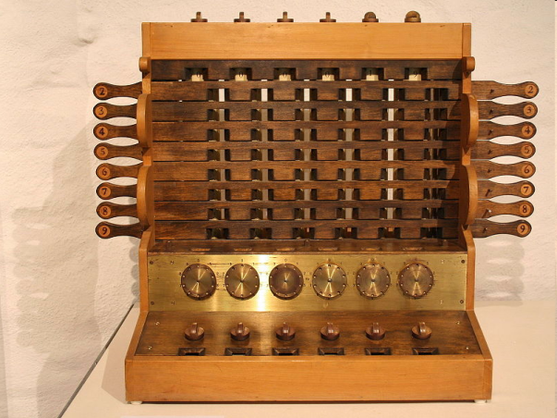
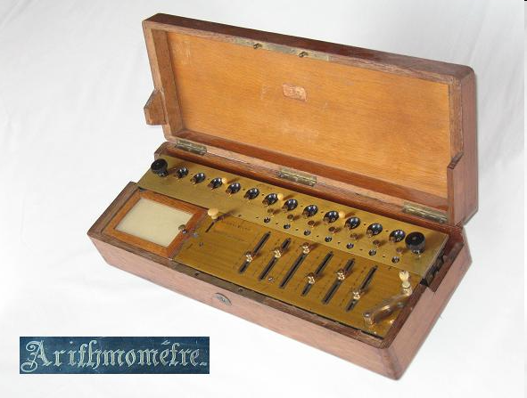
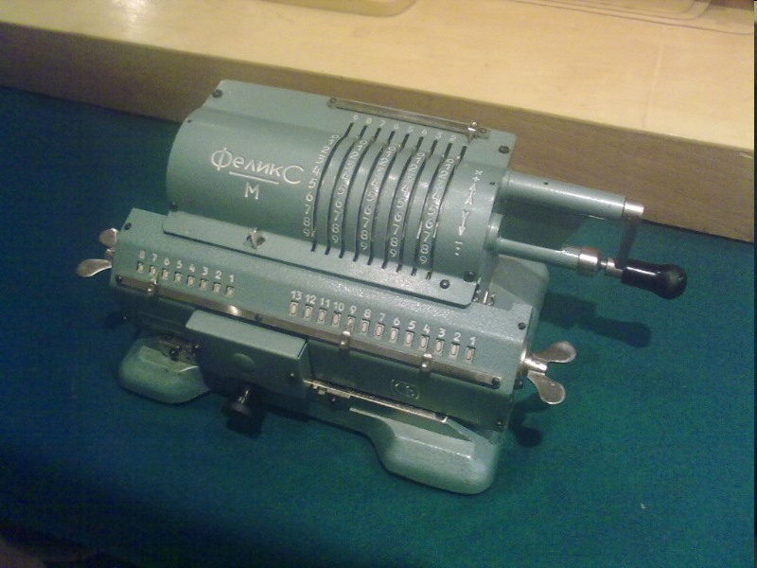
История вычислительной техники
Вычислительная машина Вильгельма Шиккарда, 1623 г.
Механический арифмометр Луиса Пайена, ок. 1887 г.
Механический арифмометр «Феликс-М», 1929-1978 гг.

Slide 14
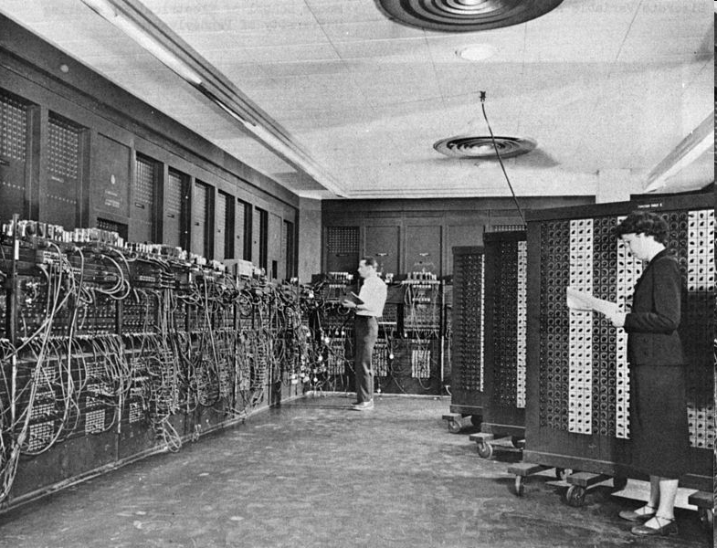
История вычислительной техники
ЭНИАК – Electronic Numerical Integrator and Computer, Электронный числовой интегратор и вычислитель, 1946 г.

Slide 15
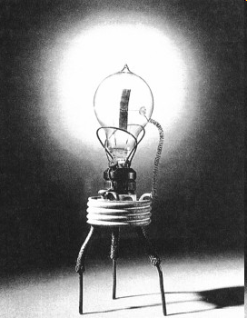
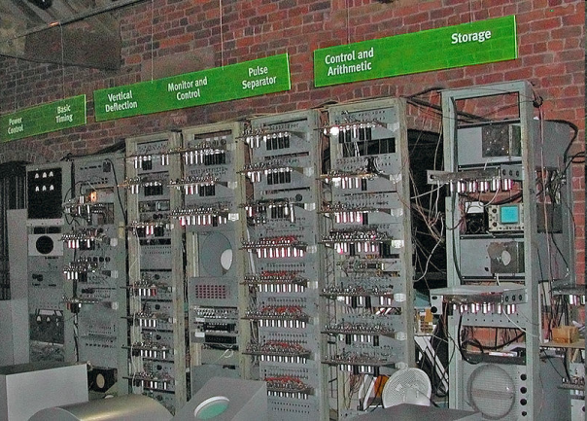
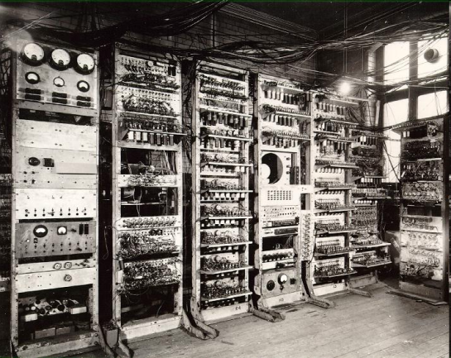
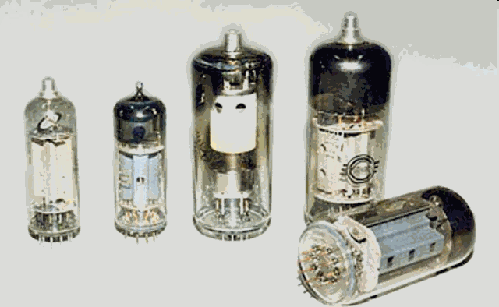
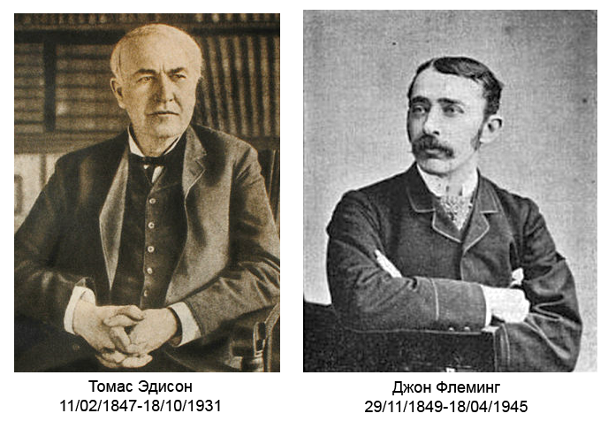
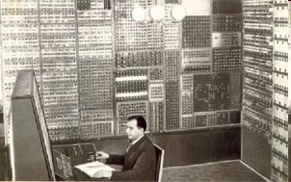
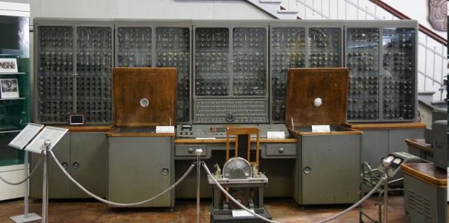
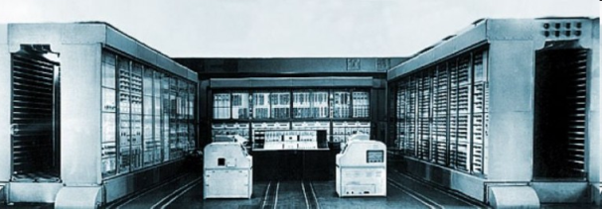
Поколения ЭВМ. I. 1945-1956
Манчестерская малая экспериментальная машина, 1948 г.
Манчестерский Марк I, 1949 г.
Малая электронная счётная машина, СССР, 1951 г.
Большая электронная счётная машина, СССР, 1952 г.
Серийная ЭВМ «Стрела», СССР, 1953 г.

Slide 16
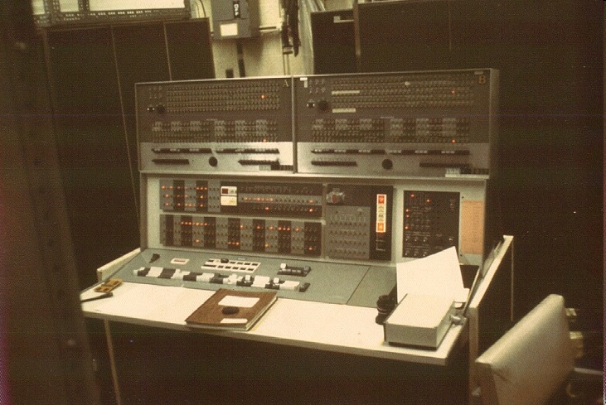
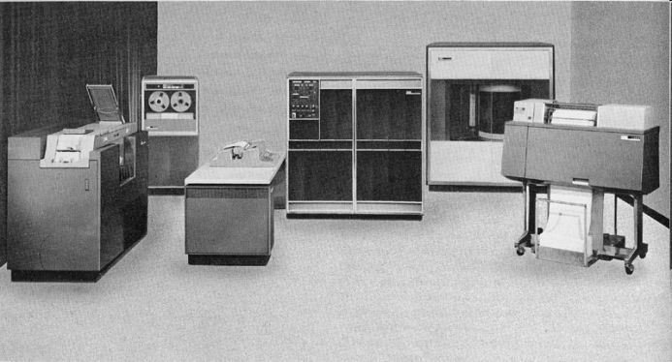
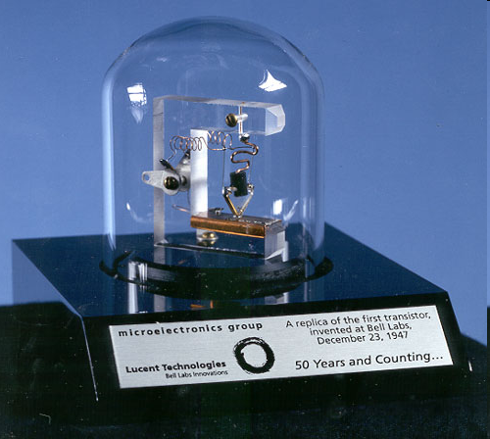
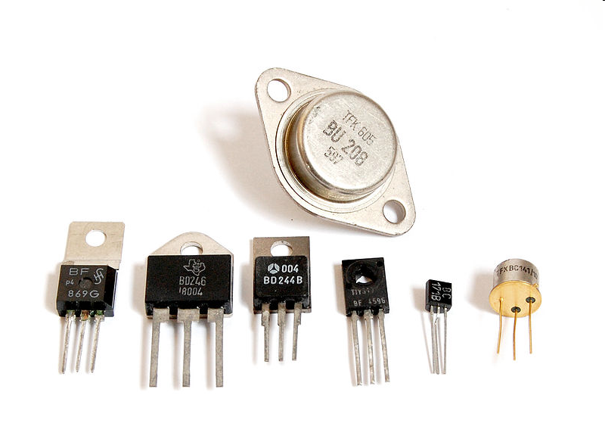
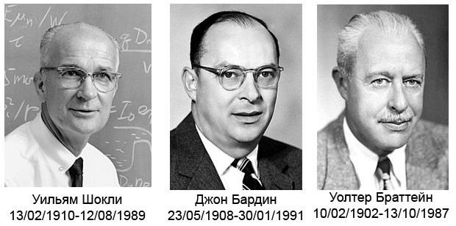
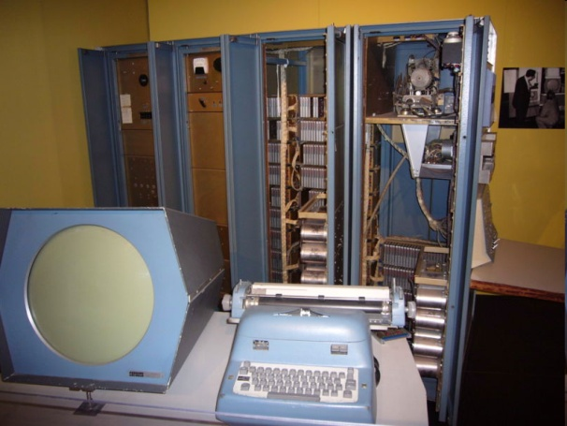
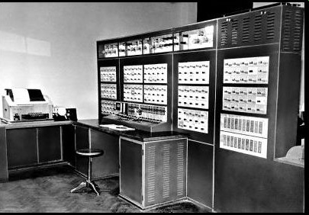
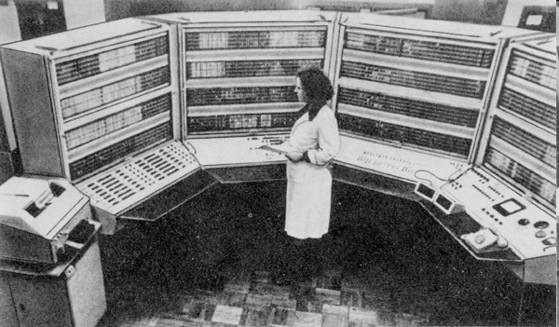
Поколения ЭВМ. II. 1954-1964
IBM 7090, 1959 г.
IBM 1401, 1959 г.
DEC PDP-1, 1960 г.
Сетунь, 1958 г. (на основе троичной логики)
БЭСМ-6, 1966 г. (первая советская транзисторная суперЭВМ)

Slide 17
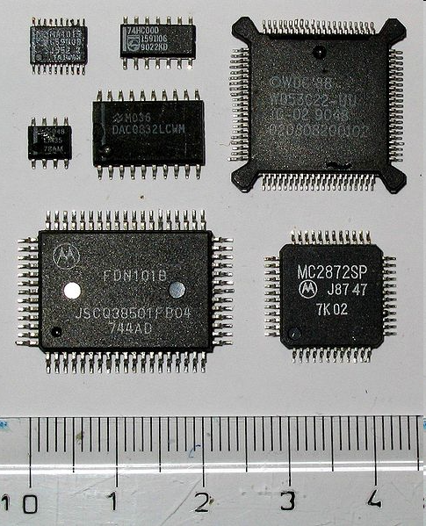
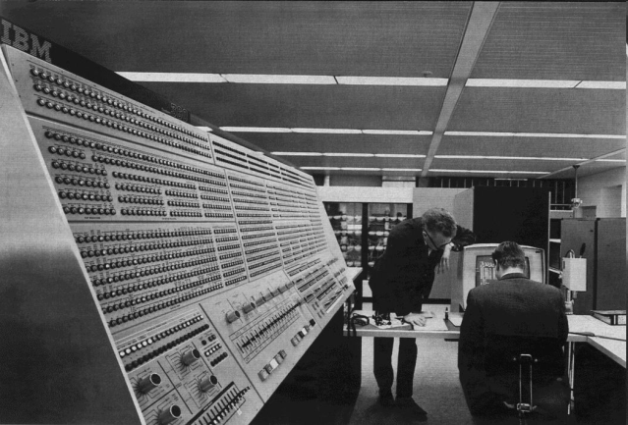
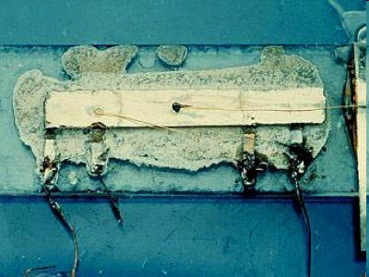
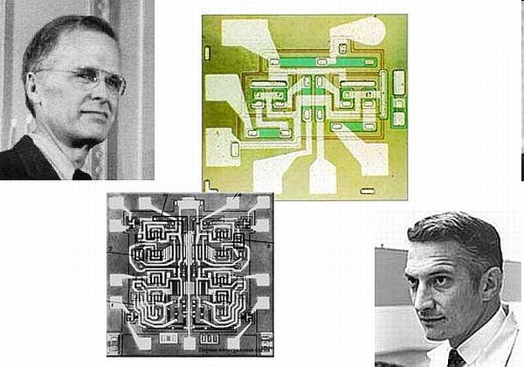
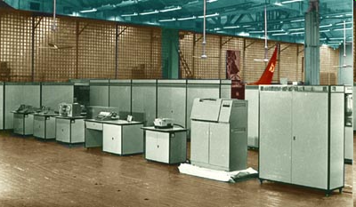
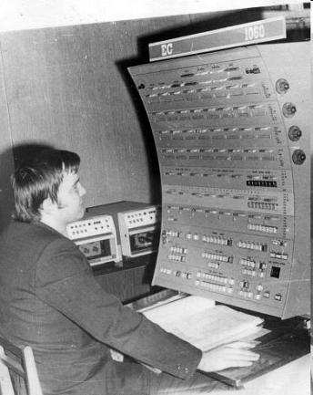
Поколения ЭВМ. III. 1964-1970
IBM 360, 1969 г.
Днепр-2, 1968 г.
ЕС 1060, 1976 г.

Slide 18
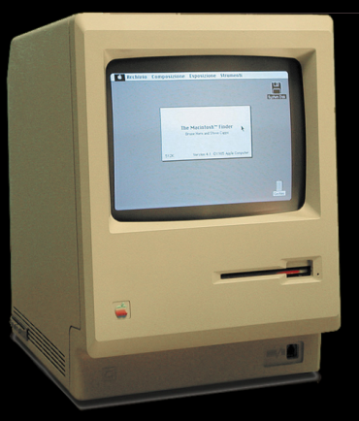
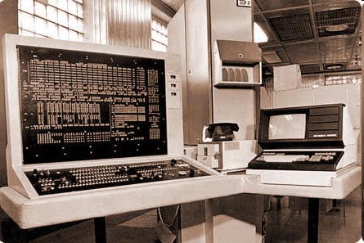
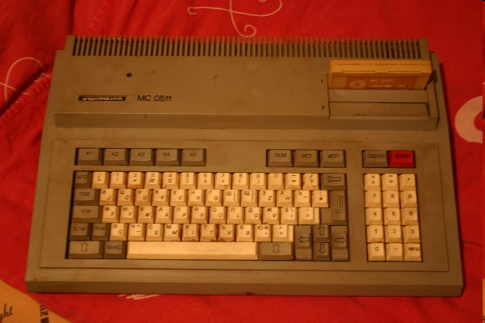
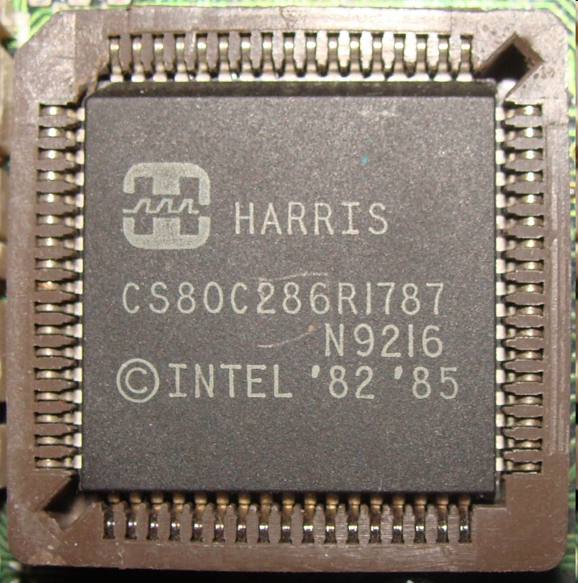
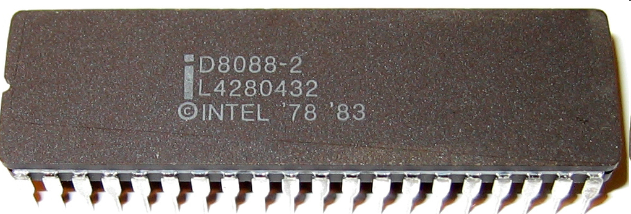
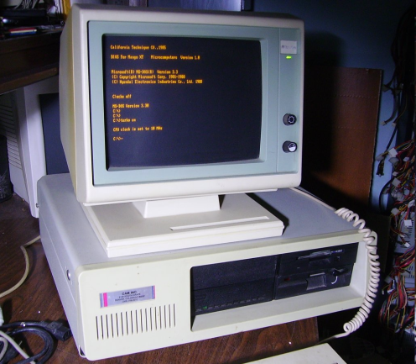
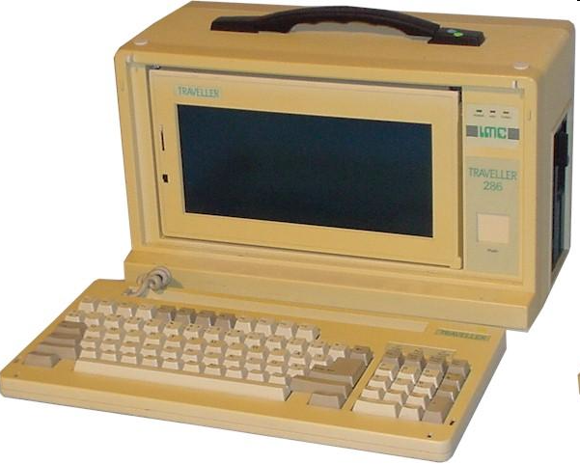
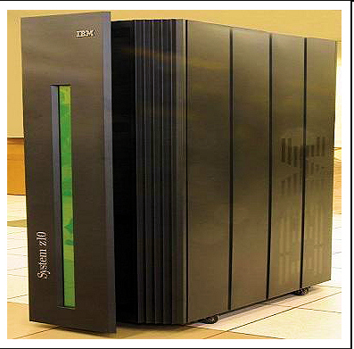
Поколения ЭВМ. IV. 1970-н.вр.
Macintosh 128K, 1984 г.
Эльбрус-2, 1985 г.
Электроника МС 0511, 1982 г.
ПК на основе Intel 8088, 1983 г.
Портативный ПК на основе Intel 80286, 1985 г.
IBM System z10, 2000 г.

